Slide 1
SQL Server Query Store
Miloslav Peterka
MCSE: Data Platform | MCSE: Data Analytics
miloslav.peterka@biexperts.cz

Slide 2
Agenda
Co a k čemu je Query Store
Architektura
Konfigurace
Dostupný reporting
Katalogové pohledy
Plan regression and forcing
Dopad Query Store na výkon

Slide 3
Co a k čemu je Query Store
Novinka v SSDE ve verzi 2016
Nástroj pro sledování dotazů, jejich exekučních plánů, vývoje a výkonnostních statistik
Usnadňuje monitorování výkonu a řešení výkonnostních potíží spojených s SQL dotazy
Podpora v SSMS, prostřednictvím T-SQL a katalogových pohledů
Integrován do ostatních částí

Slide 4
Co a k čemu je Query Store
Použití zejména pro:
  Analýza vytížení serveru činností databáze
  Zjištění informací o vykonávaných dotazech (počet, statistiky, …)
  Nalezení dotazů náročných na zdroje
  Identifikace dotazů s degradací výkonu
  Zjištění příčin zhoršení dotazů
  Vynucení konkrétního plánu pro zpracování dotazu
  Identifikace a optimalizace ad-hoc zátěže

Slide 5
Architektura

Slide 6
Architektura
1. Kompilace dotazu
  Uložení exekučního plánu v paměti
2. Vykonání dotazu
  Uložení run time statistik v paměti
3. Asynchronní uložení
  Agregace dat v paměti
  Uložení agregátu na disk do PRIMARY filegroup

Slide 7
Konfigurace
Aktivace
  V SSMS ve vlastnostech databáze
  Příkazem ALTER DATABASE Db SET QUERY_STORE = ON
Operation Mode
  Off
  Read Write
  Read Only

Slide 8
Konfigurace
Konfigurační parametry
  Data Flush Interval (DATA_FLUSH_INTERVAL_SECONDS)
  Statistics Collection Interval (INTERVAL_LENGTH_MINUTES)
  Max Size (MAX_STORAGE_SIZE_MB)
  Query Store Capture Mode (QUERY_CAPTURE_MODE)
    None (neukládá nové dotazy), All, Auto
  Size Based Cleanup Mode (SIZE_BASED_CLEANUP_MODE)
    Off, Auto
  Stale Query Threshold (STALE_QUERY_THRESHOLD_DAYS)
  (MAX_PLANS_PER_QUERY)

Slide 9
Demo
Aktivace a konfigurace Query Store

Slide 10
Dostupný reporting
Před SQL 2016 bylo velice náročné vyhodnocovat zátěž
  Ukládat data z procedurální cache do vlastních tabulek
  Srovnávat výkonnostní ukazatele s dříve uloženými daty
  Stanovovat výkonnostní odchylky
  Graficky prezentovat výsledky
Query Store
  Automatizovaně zachytává a ukládá potřebné informace
  Obsahuje reporting dostupný pro běžné úlohy v SSMS

Slide 11
Dostupný reporting
Možnosti
  Zobrazení přehledu dotazů a detailu vybraného dotazu
    Změna způsobu jejich vzájemného zobrazení (Portrait, Landscape)
    Pohled formou grafu nebo tabulky
  Konfigurace grafů
    Volba metriky a agregační funkce
    Výběr charakteristiky na jednotlivých osách
  Zobrazení detailů v tooltipu
  Zobrazení textu vybraného dotazu
  Přechod k detailním reportů

Slide 12
Dostupný reporting
Reporty dostupné v SSMS
  Regressed Queries – dotazy s horšícími se charakteristikami
  Overall Resource Consumption – agregované statistiky dotazů v daném časovém intervalu
  Top Resource Consumption Queries
  Queries With Forced Plans (SSMS 2017)
  Queries With High Variation (SSMS 2017)
  Tracked Queries

Slide 13
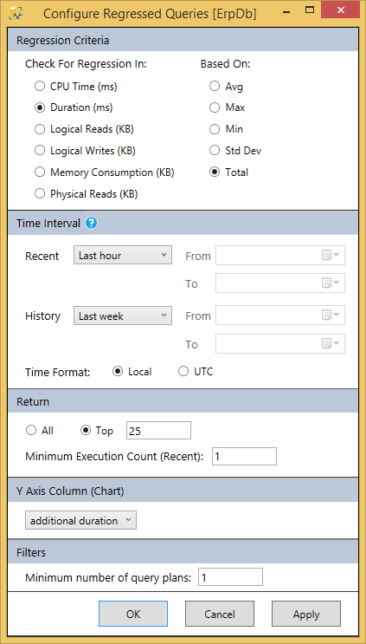
Regressed Queries
Dotazy s horšícími se charakteristikami
Charakteristiku s negativním vývojem lze vybrat
Umožňuje detekovat změnu plánu
  Počet plánů vyšší než jeden
  Plány lze graficky porovnat
Proklik na detail v Tracked Queries

Slide 14
Demo
Regressed Queries
Plan Comparison
Tracked Queries

Slide 15
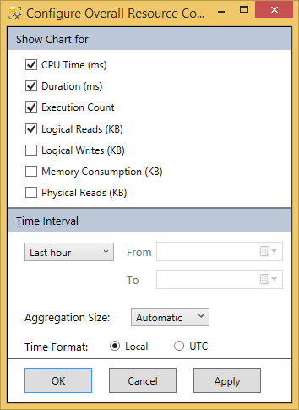
Overall Resource Consumption
Zobrazuje vytížení zdrojů
  Pro každý zdroj jeden graf
  Lze vybrat zobrazované zdroje
  Výběr časového intervalu
    Ovlivňuje míru agregace
    Detail agregace dán nastavením Query Store
  Umožňuje proklik na report Top Resource Consumption Queries z pohledu daného zdroje

Slide 16
Demo
Overall Resource Consumption
Top Resource Consumption Queries

Slide 17
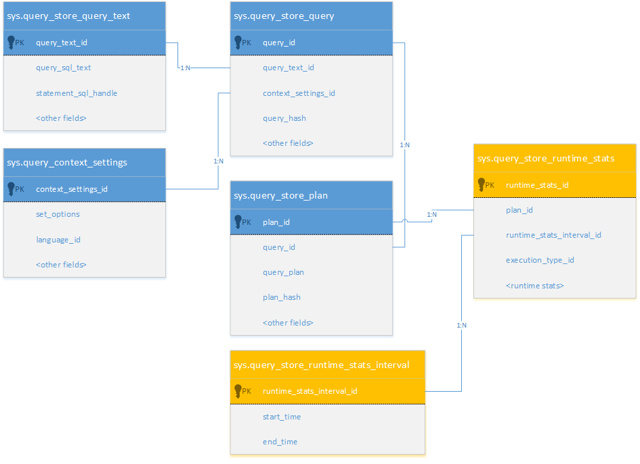
Katalogové pohledy
Data uložená v Query Store jsou dostupná prostřednictvím katalogových pohledů sys.query_store_xxx
  Detail na SQL příkaz, ne dávku
Možné využít pro custom reporting

Slide 18
Katalogové pohledy
sys.database_query_store_options
  Aktuální nastavení QS včetně důvodu jeho zastavení
sys.query_context_settings
  Obsahuje informace o kontextu vykonání dotazu (může mít vliv na výkon dotazu)
    Language, date format, date first
    SET volby (bitová maska, lze dekódovat v sys.dm_exec_plan_attributes)
sys.query_store_query, sys.query_store_query_text
sys.query_store_plan
sys.query_store_runtime_stats
  Agreguje statistiky pro existující plány v definovaném intervalu
sys.query_store_runtime_stats_interval

Slide 19
Demo
Query Store custom reporting

Slide 20
Plan regression and forcing
Plan regression
  Pro stejný dotaz je použit nový plán s horším výsledkem
Plan Forcing
  Vynucení preferovaného exekučního plánu
  Dříve možné pomocí Plan Guides
  Query Store umožňuje použít jiný plán jednoduše
    Pomocí tlačítka Force Plan
    Voláním QS uložené procedury

Slide 21
Demo
Query Store Plan Forcing

Slide 22
Užitečné procedury
sp_query_store_force_plan
sp_query_store_unforce_plan
sp_query_store_flush_db (uloží QS data na disk)
sp_query_store_remove_query
sp_query_store_reset_exec_stats (pro daný plán)
sp_query_store_remove_plan

Slide 23
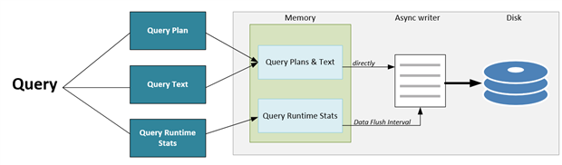
Dopad Query Store na výkon
Dopad uváděný v rozsahu 3 – 5%
  Záleží na nastavení QS a zátěži SQL Serveru
  Negativní dopad má především zápis dat na disk
    Dotazy a plány zapisovány hned, runtime statistiky dle intervalu
    Zápis prováděn asynchronně

Slide 24
Dopad Query Store na výkon
Měřit vliv QS lze pomocí
  Čítačů v Performance Monitoru
  Extended Events (query_store_*) - 68
  Wait statistiky (QDS_*) – 19
Best Practices
  Konfigurace QS přizpůsobená zátěži SQL Serveru a potřebám analýzy
    Collection interval
    Size Based Cleanup Mode
    Query Capture Mode

Slide 25
Agenda
Co a k čemu je Query Store
Architektura
Konfigurace
Dostupný reporting
Katalogové pohledy
Plan regression and forcing
Dopad Query Store na výkon

Slide 26
Dotazy
Miloslav Peterka
MCSE: Data Platform | MCSE: Data Analytics
miloslav.peterka@biexperts.cz

